Slide 1
Základy výživy ve sportu
Mgr. Martincová andrea

Slide 2
Co je to výživa a k čemu slouží?
je vše, co je spojeno se živením jedince nebo populace
rozumíme zajišťování veškerých materiálních a funkčních nároků organismu k udržení růstu, zdraví a výkonnosti a zároveň proces, který vede k požadovanému výsledku
slouží k zisku dostatečného množství energie, stavebních látek, vitaminů, minerálních látek a tekutin pro udržení života
Homeostáza – Soubor fyziologických mechanismů zajišťujících stálost vnitřních podmínek

Slide 3
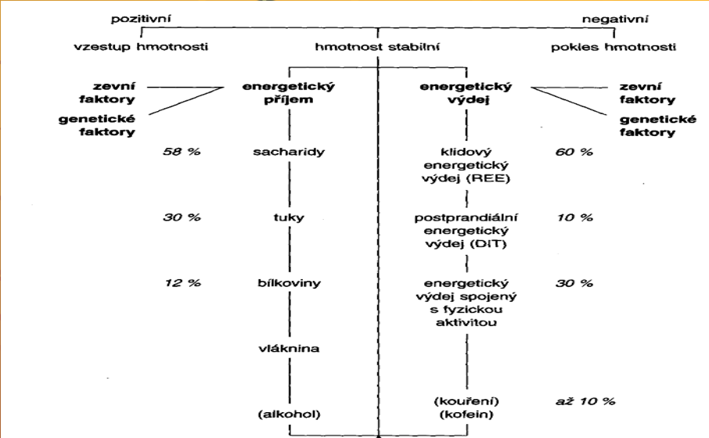
Energetická bilance

Slide 4
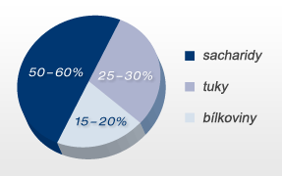
Energetický příjem
množství energie přijaté stravou (makroživiny - sacharidy, bílkoviny, tuky)
štěpením těchto makroživin vzniká energie, která se ukládá ve formě pro organismus rychle použitelných makroergních vazeb typu adenosintrifosfát (ATP)
sacharidy – 50-60% CEP
bílkoviny – 12-15% CEP
tuky – 25-30% CEP

Slide 5
Nutrienty
MAKRONUTRIENTY
sacharidy
tuky
bílkoviny
(alkohol)
MIKRONUTRIENTY
vitamíny
minerální látky
stopové prvky
Poskytují energii
Regulují metabolismus
Podporují růst, výstavbu a regeneraci tkání

Slide 6
Energie
energie – kcal/Kj
→ úkol č. 2 v pracovních listech
1 kcal | 4,2 kJ
1kJ | 0,24 kcal

Slide 7
Energetický příjem
výživa – makronutrienty
nutriční software – informace o en. příjmu, viz. ukázka
1g | kJ | kcal
sacharidy | 17 | 4
lipidy | 38 | 9
proteiny | 17 | 4
alkohol | 29 | 7

Slide 8
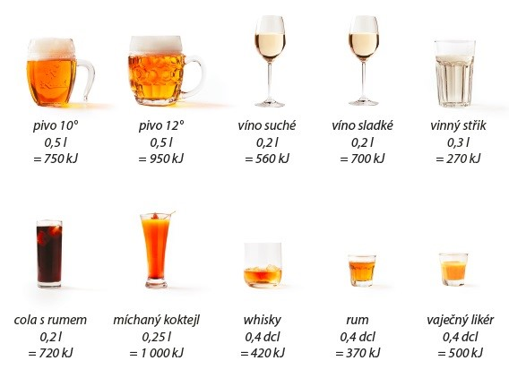

Slide 9
Energetický výdej
3 základní komponenty:
Bazální metabolismus – BM
Fyzická aktivita
Termický vliv stravy – Dietou indukovaná termogeneze – 10 % E z BM

Slide 10
Bazální metabolismus
množství energie potřebné pro zachování existence organismu
60-75% z CEV
ovlivněn řadou faktorů:
věk - v mládí je ↑, LBM se s věkem ↓ a tím se ↓ BM
pohlaví
růst
výška (vysoký, hubený, ↑ BM)
fyzická aktivita - ↑ BM
stavba těla
stres
teplota okolí
hladovění
hormony

Slide 11
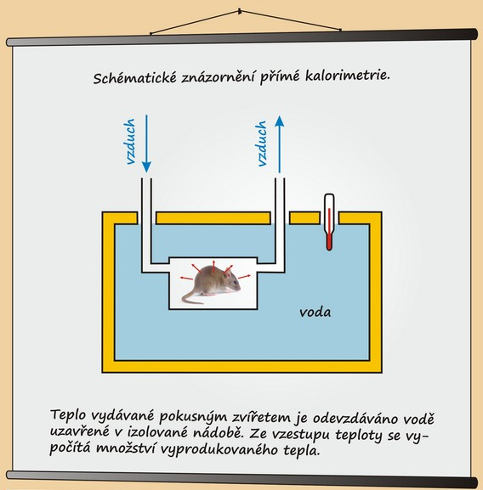
Výpočet bazálního metabolismu
PŘÍMÁ KALORIMETRIE

Slide 12
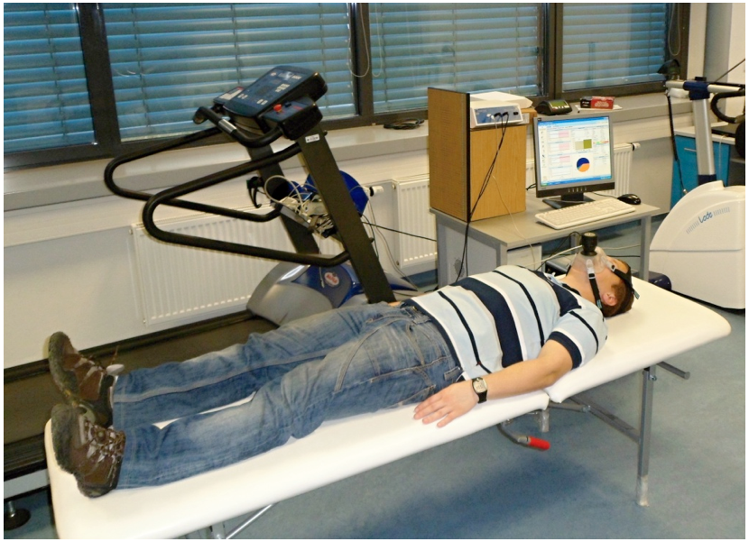
Výpočet basálního metabolismu
NEPŘÍMÁ KALORIMETRIE

Slide 13
Výpočet basálního metabolismu
PREDIKTIVNÍ ROVNICE
Harris-Benedictova rovnice – výpočet BM v kcal:
H – hmotnost (kg)
V – výška (cm)
R – věk
Faustův vzorec – výpočet BM v kcal
muži | 66,5 + 13,8*H + 5*V – 6,8*R
ženy | 655 + 9,6*H + 1,8*V – 4,7*R
muži | H*24
ženy | H*23

Slide 14
Termický vliv stravy
zvýšení energetického výdeje po příjmu potravy, které je dáno trávením, vstřebáváním a metabolismem potravy a živin
10% CEV

Slide 15
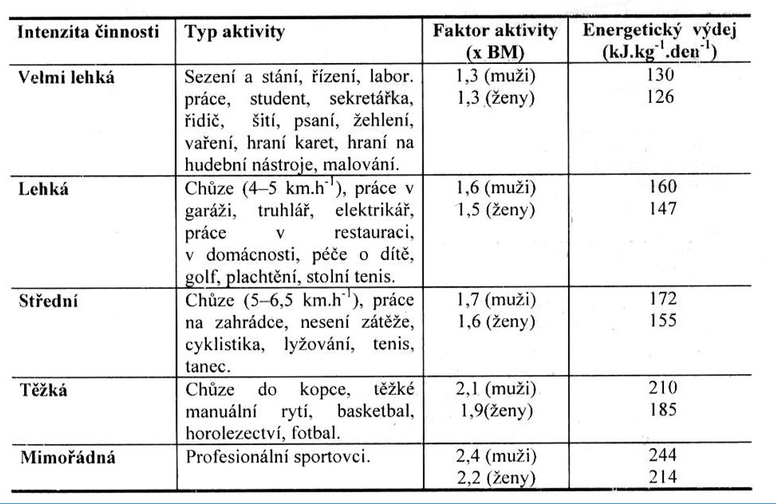
Fyzická aktivita
energie potřebná pro zapojení lidské motoriky do činnosti
u sportovců a velmi aktivních lidí tvoří největší podíl na EP
ovlivněna mnoha faktory: druh sval. práce, hmotnost jedince, počet zapojených svalových skupin, intenzita a trvání práce, věk, spotřeba kyslíku

Slide 16
Sacharidy
nejdůležitější a nejpohotovější zdroj E.
udržování krevní glykémie.
jsou nejrychleji využitelné jakožto E substrát.
potraviny na ně bohaté jsou často zdrojem esenciálních vitaminů.
nestravitelné sacharidy působí příznivě na činnost střev.
6-10g/kg/den

Slide 17
sacharidy
Dělení sacharidů:
monosacharidy – glukóza, fruktóza, galaktóza
disacharidy (trisacharid) – sacharóza, laktóza, maltóza/rafinóza
oligosacharidy – 2-10 cukernatých jednotek (maltodextrin
polysacharidy – škrob, vláknina

Slide 18
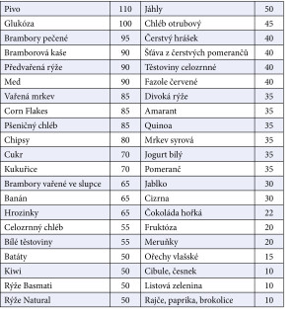
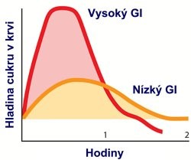
glykémie
- hladina krevní glukózy
3,3-5,5 mmol/l krve
Glykemický index potravin (GI) 0-100
- určuje, jak působí daná potravina na zvýšení hladiny glykémie

Slide 19
glykémie
Glykemická nálož potravin (GN)
- vyjadřuje skutečnou reakci glykémie na požití dané potraviny
potraviny | GN | Zástupci na 100g potraviny
S vysokou GN | >20 | Pečivo, oplatky, sušenky, čokoláda, buchty
Se střední GN | 10-20 | Sladké ovoce, pečené brambory, obilné kaše
S nízkou GN | <10 | Zelenina, houby, luštěniny

Slide 20
Energetická denzita potravin
„hustota E ve 100g potaviny“
Nízká denzita → větší objem stravy vyšší obsah vody, vlákniny a polysacharidů = nízká koncentrace E
→ delší trávení a tedy postupné uvolňování glukózy do krve → stálejší hladina glykémie = delší pocit nasycení
Vysoká denzita – vysoká koncentrace E
potravina | přijatá E | objem
Čokoláda | 2200 kJ/523kcal | 100g
Celozrnné pečivo s máslem, šunkou a salátem | 2200kJ/523kcal | 440g

